Slide 1
7 мест силы, которые должен посетить каждый русский.

Slide 2
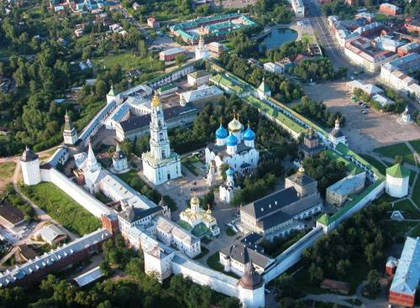
1. Свято-Троицкая Сергиева Лавра
Этот монастырь по праву считается духовным центром России. История обители неразрывно связана с судьбой страны – здесь Дмитрий Донской получил благословление на Куликовскую битву, местные монахи вместе с войсками в течение двух лет оборонялись от польско-литовских интервентом, тут принимал присягу бояр будущий царь Петр I. По сей день паломники со всего православного мира приезжают сюда, чтобы помолиться и ощутить благодать этого места.

Slide 3

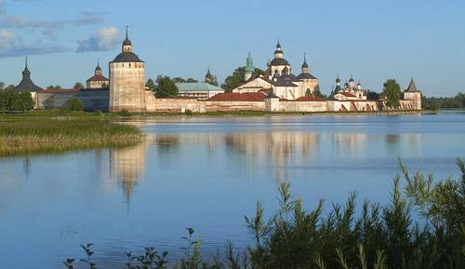
Маленький городок, затерянный среди озер Вологодской области, на протяжении веков является местом сосредоточении духовной жизни всего Русского Севера. Тут, на берегу озера, находится Кирилло-Белозерская обитель – город в городе, самый большой монастырь в Европе. Гигантская крепость не раз выдерживала осаду неприятеля – на ее трехэтажных стенах спокойно могут разъехаться две машины. Постриг здесь принимали богатейшие люди своего времени, а в казематах содержались государевы преступники. Сам Иван Грозный благоволил обители и вкладывал в нее немалые средства. Здесь ощущается странная энергетика, дающая умиротворение. По соседству находятся еще две жемчужины Севера – Ферапонтов и Горицкий монастыри. Первый знаменит своими древними соборами и фресками Дионисия, а второй - монахинями из знатных родов. Те, кто побывал в окрестностях Кириллова хоть раз – возвращаются сюда.

Slide 4

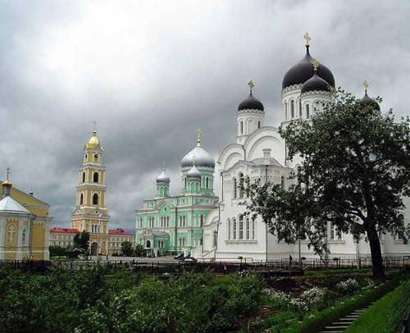
Дивеево называется Четвертым Уделом Божией Матери на земле. Главная святыня Дивеевской обители - мощи преподобного Серафима Саровского. Святой Старец незримо, но явно утешает, вразумляет, исцеляет, открывая ожестевшие души приходящих к нему людей для Божественной любви, и приводит к православной вере, к Церкви, которая является основанием и утверждением Русской земли. Паломники приезжают за святой водой из 4 источников, поклониться мощам и пройти вдоль святой канавки, которую, по преданию, не сможет пересечь антихрист. 4 Соловки

Slide 5

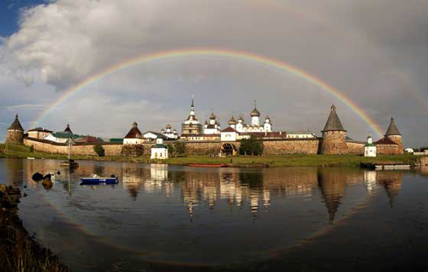
Почти мифическое место на карте России - Соловецкий архипелаг находится посреди холодного Белого моря. Еще в языческие времена острова были усыпаны капищами, а древние саамы считали это место святым. Уже в XV веке тут возник монастырь, который вскоре стал крупный духовным и общественным центром. Паломничество в Соловецкий монастырь всегда было большим подвигом, на который осмеливались лишь немногие. Благодаря этому, вплоть до начала XX века монахам удавалось сохранить здесь особую атмосферу, которая, как ни странно не улетучилась за годы лихолетья. Сегодня сюда приезжают не только богомольцы, но и ученые, исследователи, историки.

Slide 6

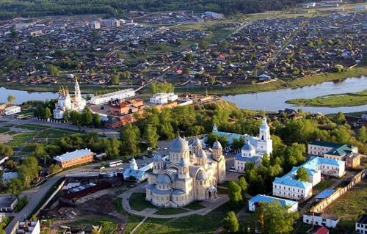
Когда-то здесь была одна из главных уральских крепостей, от которой осталось несколько зданий (местный Кремль – самый маленький в стране). Однако этот небольшой городок прославился не славной историей, а большим сосредоточением православных храмов и монастырей. В XIX веке Верхотурье был центром паломничества. В 1913-м году тут был построен третий по величине собор Российской империи – Крестовоздвиженский. Недалеко от города, в селе Меркушино жил чудотворец Симеон Верхотурский – покровитель Урала. Помолиться у мощей святого приезжают люди со всей страны – считается, что они излечивают болезни. В наш список Верхотурье попало, как уникальное намоленное место, о котором знают, к сожалению, немногие.

Slide 7
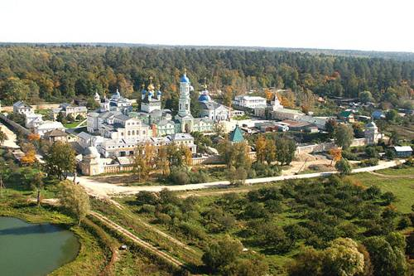
6. Свято-Введенская Оптина пустынь
Свято-Введенская Оптина пустынь - один из древнейших монастырей России, расположенный на берегу реки Жиздры недалеко от города Козельска. Происхождение Оптиной остается неизвестным. Можно предполагать, что строили ее не князья и бояре, а сами подвижники по призванию свыше покаянными слезами, трудом и молитвой. Что ищут паломники в Оптиной пустыне? На языке верующих - это называется благодать, то есть особое состояние души, которое словами не выразишь.

Slide 8

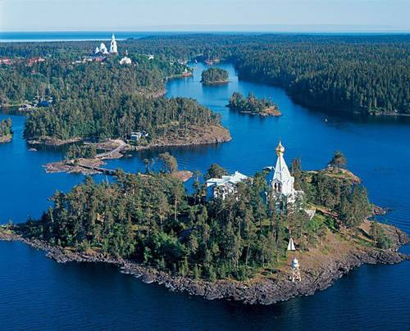
Валаам — довольно крупный для пресных вод, скалистый и покрытый лесами архипелаг в северной части Ладожского озера, территорию которого занимает одна из двух существовавших в России "монашеская республика". Постоянное население архипелага — несколько сотен человек, в основном это монахи, рыбаки и лесничие. Кроме того, на островах есть воинская часть и метеостанция.

